Slide 1
绿色心情
微信小程序

Slide 2

成员简介
From
黑龙江科技大学
后台：袁奎 黎凌江
前端：孙娜

Slide 3

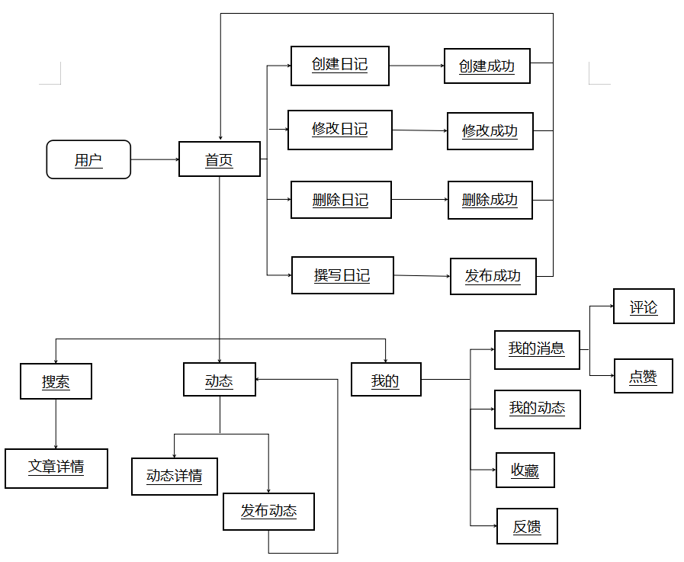


系统总体流程

Slide 4
功能简介
该小程序以记录花卉成长为功能为主，目的是为了倡导绿色生活，回归自然本色，陶冶情操。
点击进入小程序，我们设计了四个主要板块。
首页是自己撰写的花卉日记，用户可自行创建日记，并随时发布新的日记，记录自己每天养花心得，以后也可以随时会看自己以前的日记。
搜索栏中，用户可搜索一些养活的知识，技巧等对养花有帮助的信息，并适当为用户推荐一些精选的养花文章。
设置动态栏主要为了方便各位花友之间交流心得体会，分享心情经验，让爱养花的朋友找到更多志同道合的好友。
我的里面要是对自己的一些消息反馈，翻看自己发的动态，查看自己收到的评论，点赞等，以及自己收藏的竞选文章。同时我们设置了消息反馈，可以随时向我们提出宝贵的意见，我们将虚心接受，并加以改正。

Slide 5
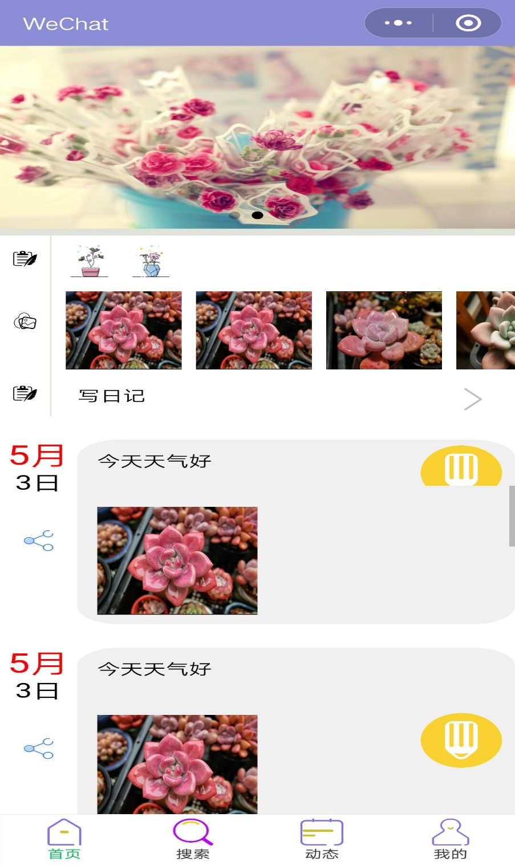

首页

Slide 6



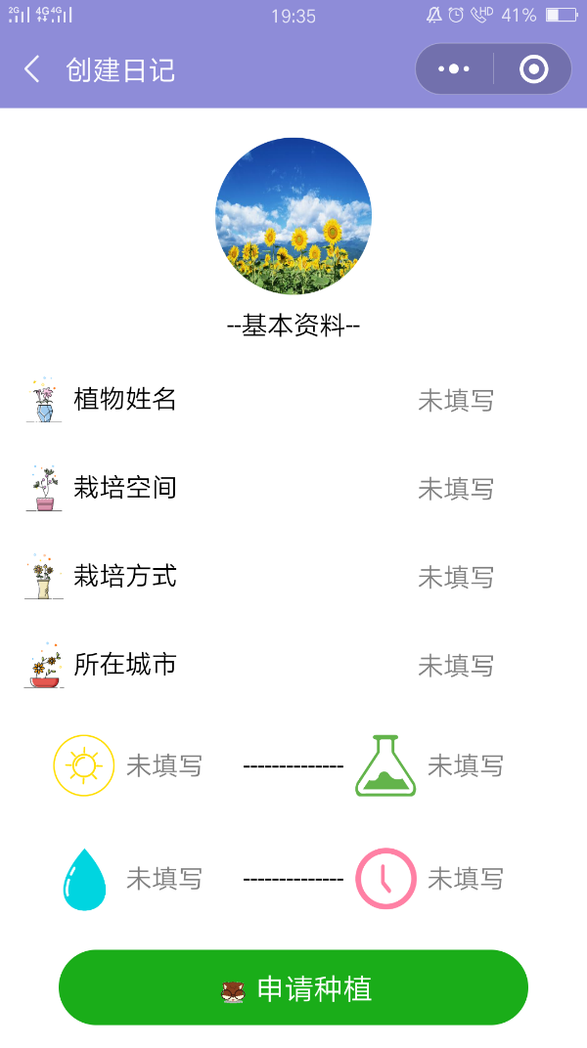
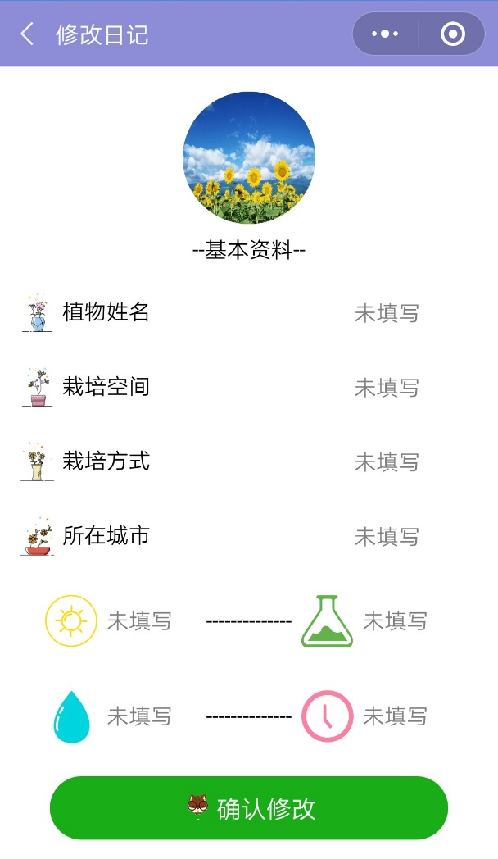
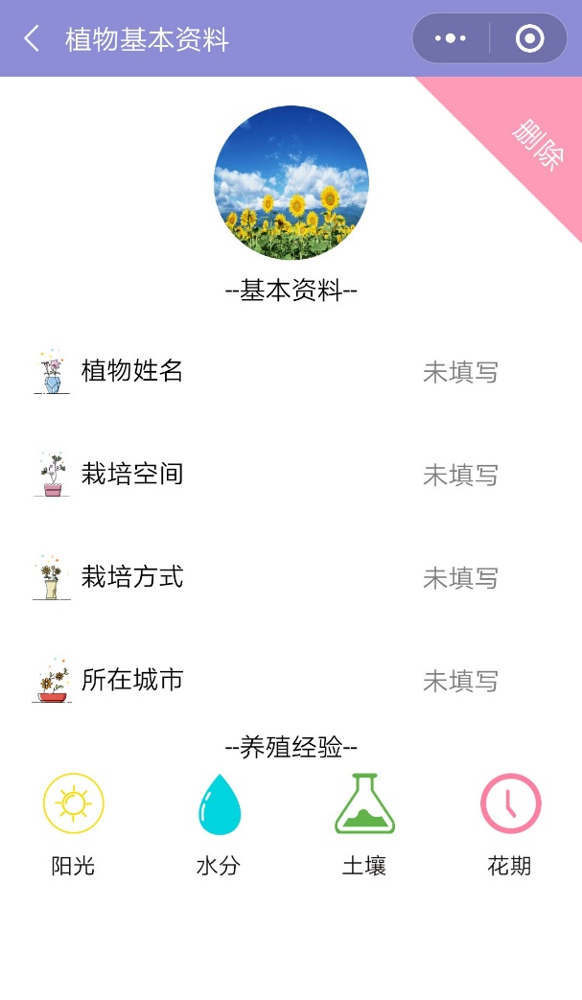
创建日记
修改，删除日记

Slide 7
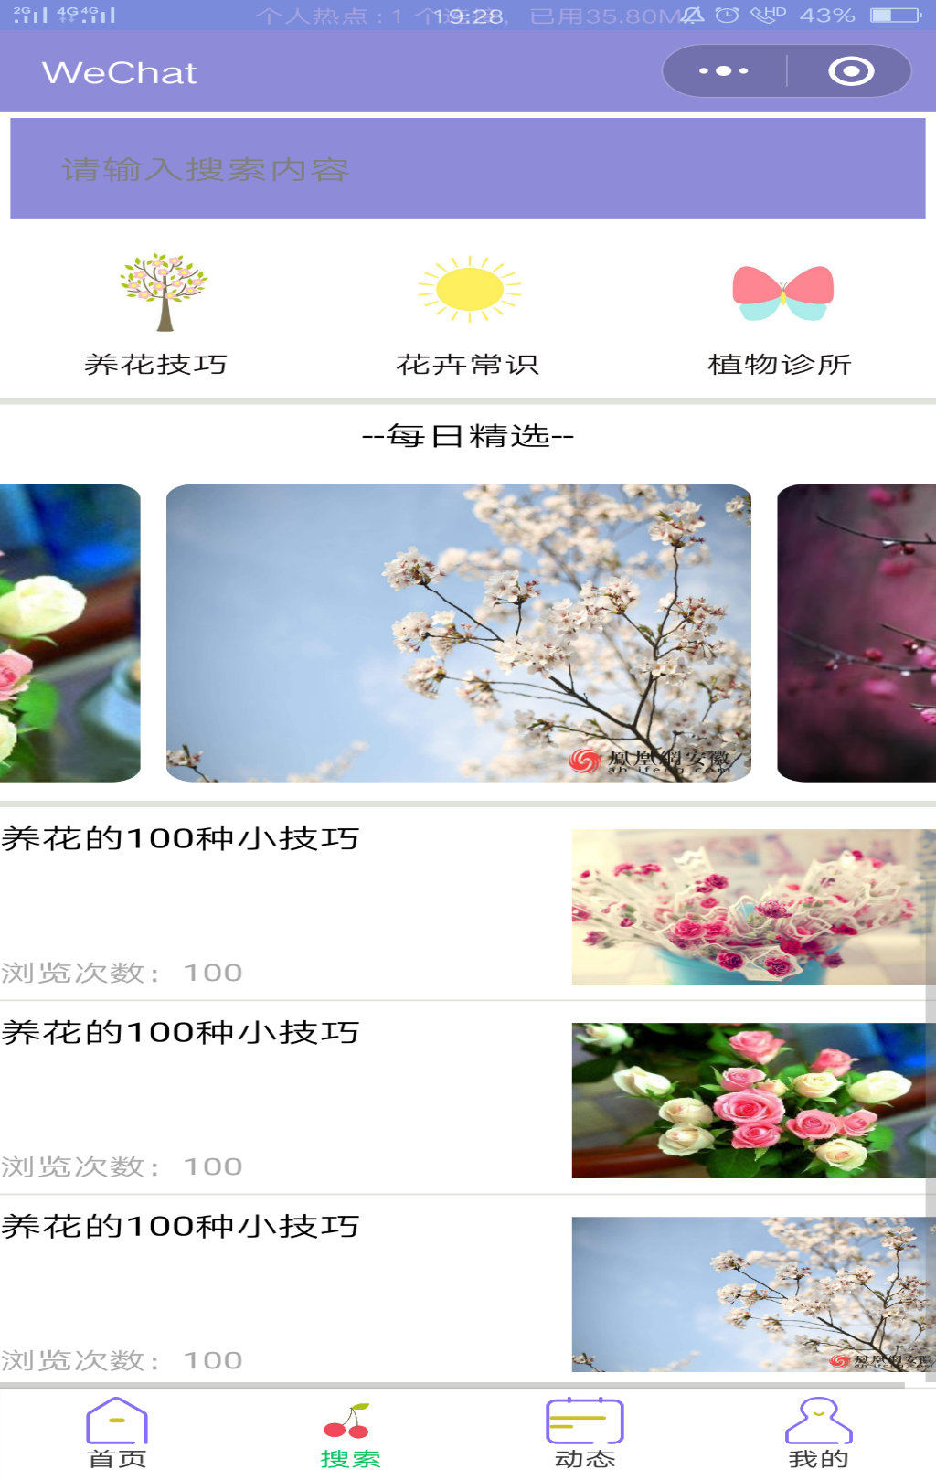
搜索

Slide 8
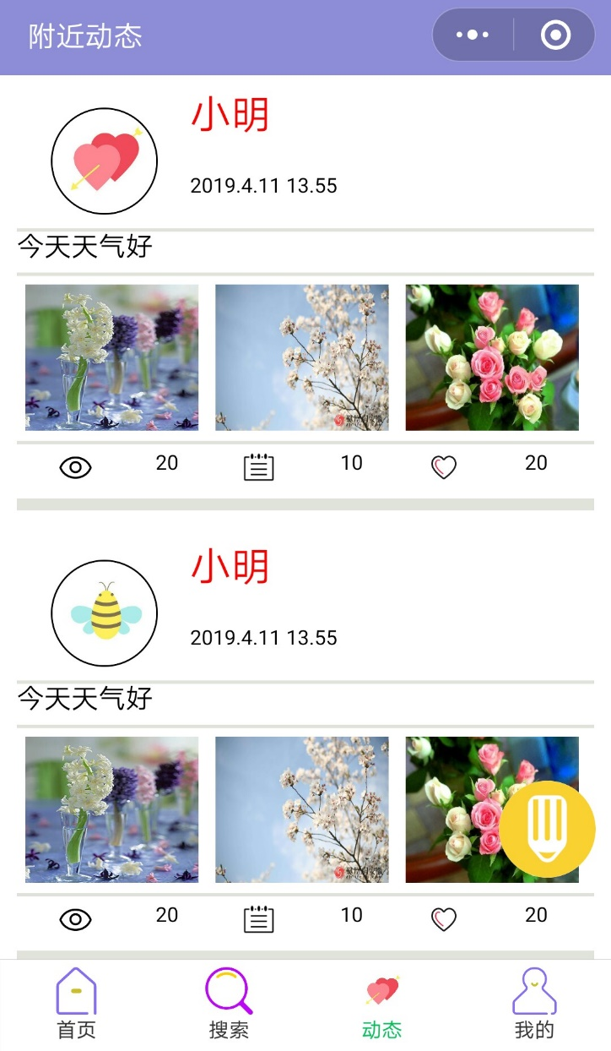
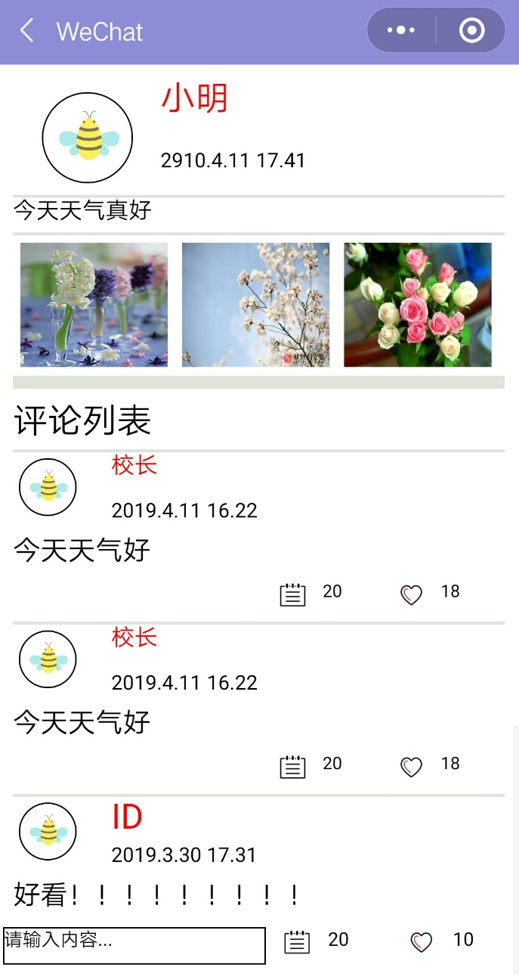
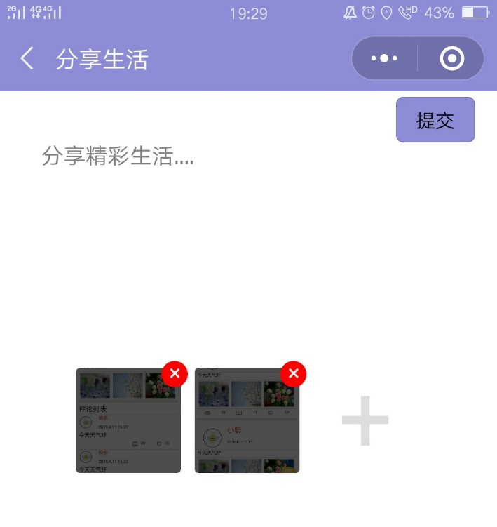
动态

Slide 9
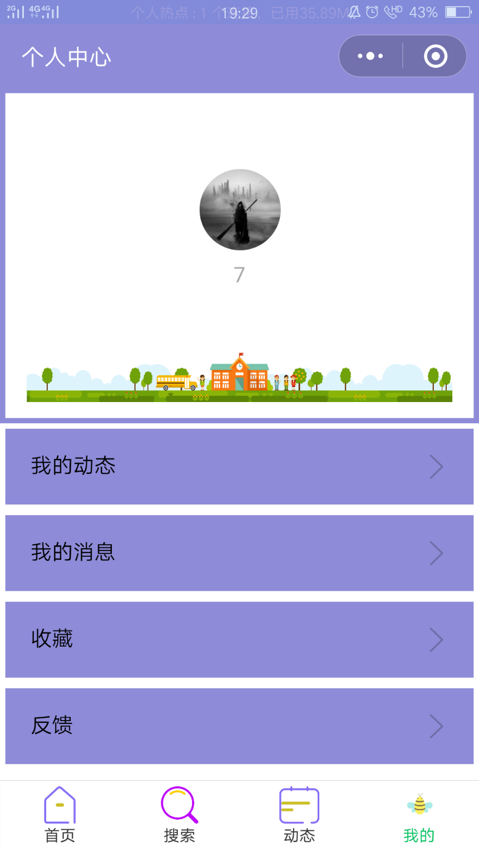
个人中心

Slide 10
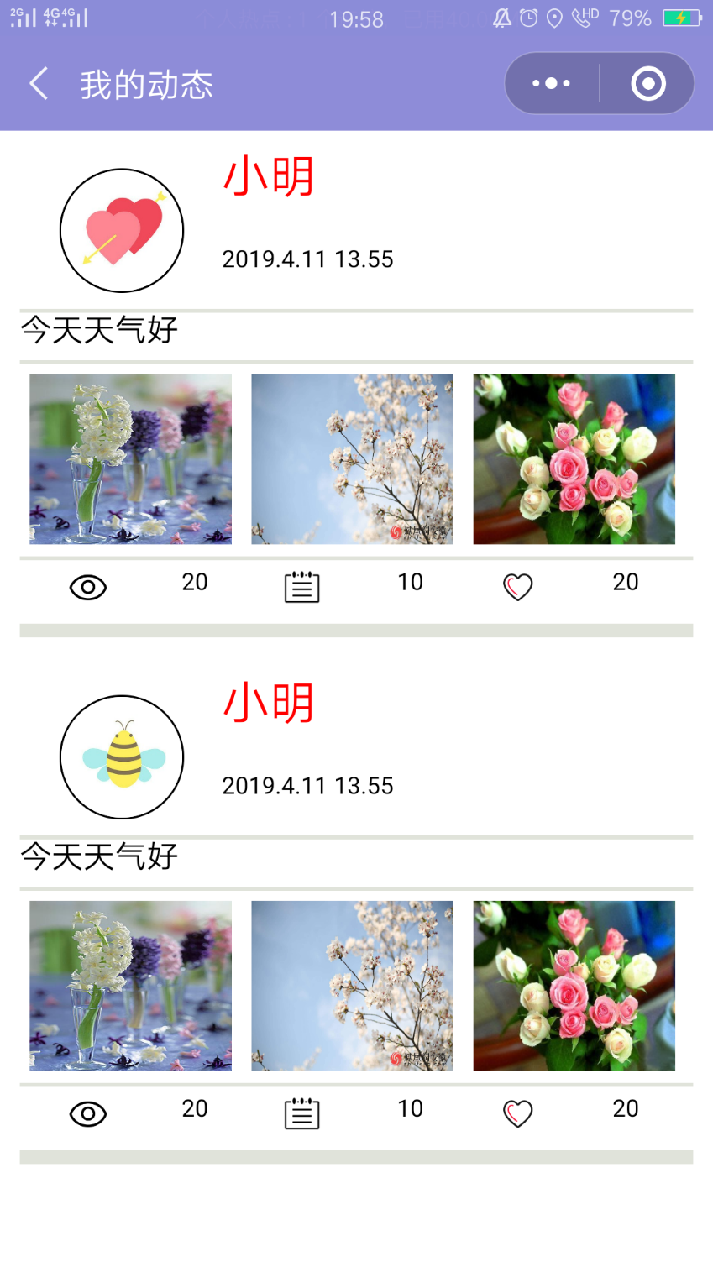
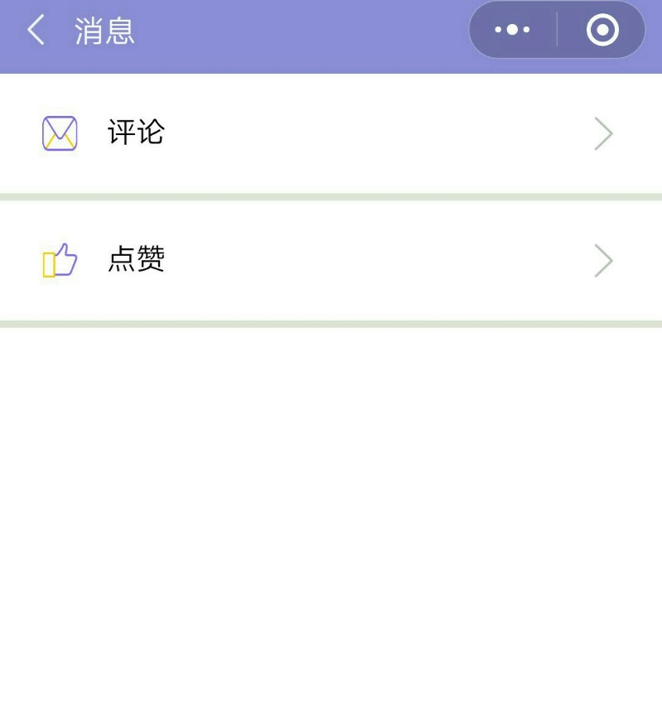
我的动态
我的消息

Slide 11
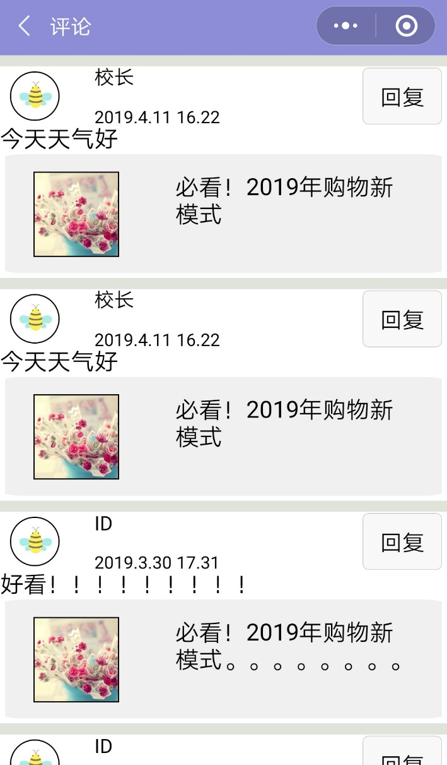
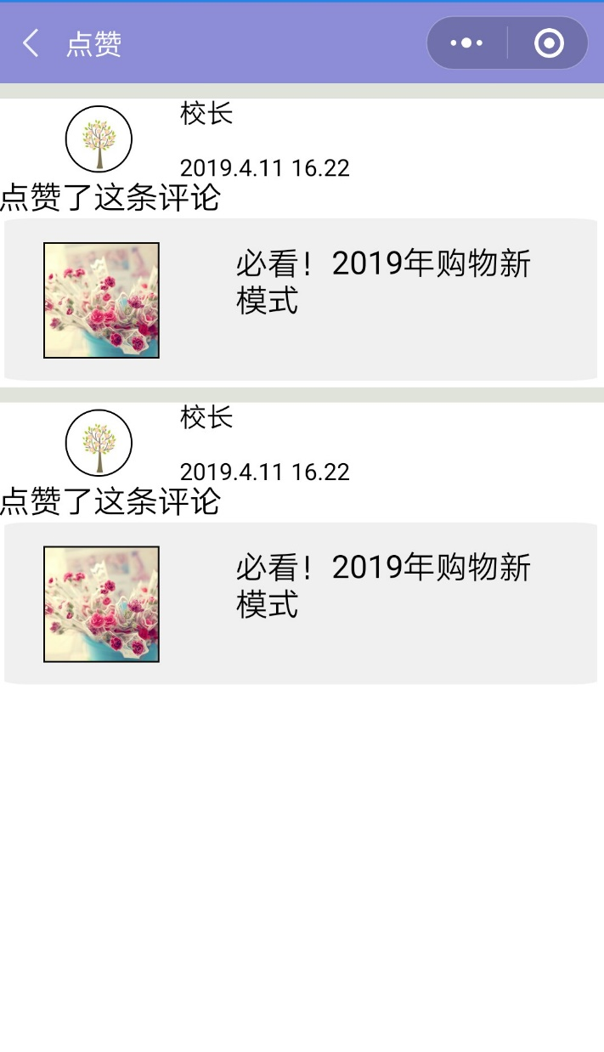
评论点赞详情页面

Slide 12
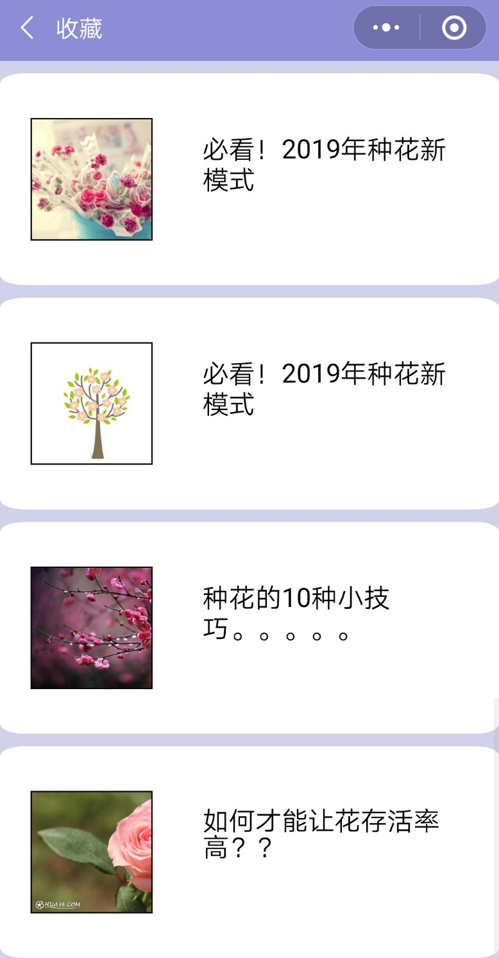
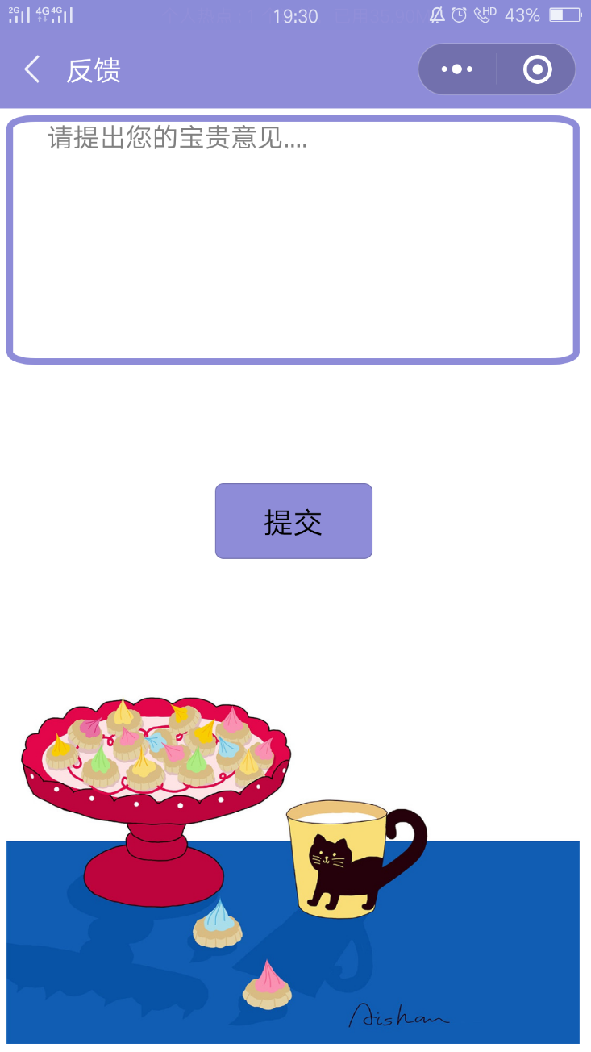
收藏
反馈

Slide 13
谢谢欣赏

